Slide 1
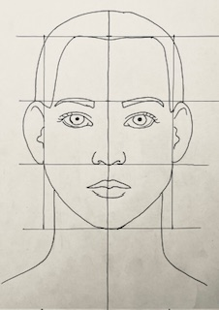
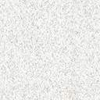
Ansiktets proportioner
Hur du får rätt sak på rätt plats
Du behöver:
Vanligt A4-papper
En hård blyertspenna, t.ex.HB
En linjal
Ett sudd

Slide 2
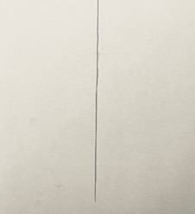
Rita en mittlinje
Rita en lodrät linje mitt på ett stående A4 papper

Slide 3
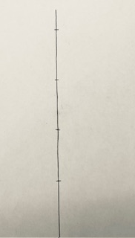
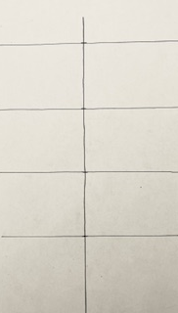
Dela upp linjen i tre lika stora delar
hårfäste
6 cm
6 cm
ögonbryn
6 cm
näsa
6 cm
De här linjerna blir stödlinjer för hårfästet, ögonbrynen, näsan och hakan.
haka

Slide 4
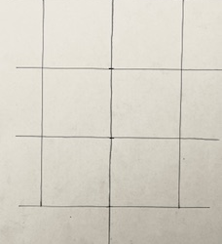
Rita två sidolinjer
6 cm
6 cm
För att bestämma hur
brett ansiktet ska vara. Vanligtvis lika brett som avståndet mellan stödlinjerna.

Slide 5
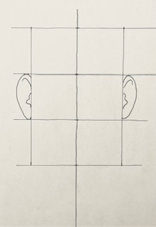
Rita öronen
Utanför sidolinjerna mellan
ögonbrynslinjen och näslinjen

Slide 6
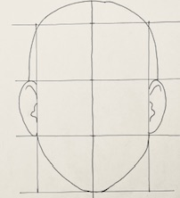
Rita huvudformen
1/3
1/3
1/3
1/3
Huvudet slutar 2 cm ovanför hårfästet
(1/3 av avståndet mellan hårfästet och ögonbrynslinjen.)

Slide 7
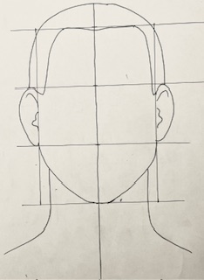
Rita hårlinjen och halsen

Slide 8
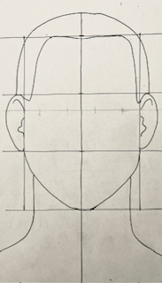
Rita ögonen
1/3
1/3
1/3
1. Dela in mittlinjen mellan ögonbryn- och näslinje i 3 delar.
2. Dra en vågrät linje vid den översta markeringen.

Slide 9
Rita ögonen
3. Dela in linjen i 5 lika stora delar

Slide 10
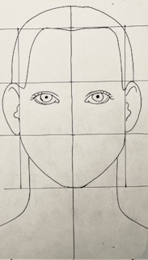
Rita ögonen
4. Rita dit ögonen i de näst yttersta delarna.

Slide 11
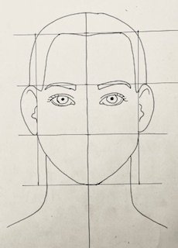
Rita ögonbrynen
Rita på ögonbrynslinjen

Slide 12
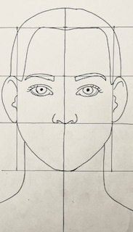
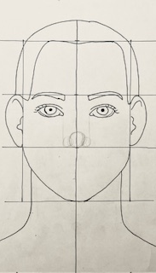
Rita näsan
Näsan är ungefär lika bred som avståndet mellan ögonen.
Rita en stor cirkel i mitten och två små cirklar på varje sida som hjälplinjer

Slide 13
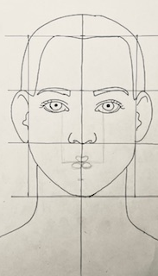
Rita munnen
1/3
Munnen sitter 2 cm nedanför näsan
(1/3 av avståndet ner till hakan)
Munnen är ungefär lika bred som avståndet mellan irisarna.

Slide 14
Nu är du klar!
Nu kan du sudda ut stödlinjerna, teckna hår och börja skugga ditt ansikte.

